Slide 1
第2章
地图
粗粒度信息
离线建图
图片
GNSS
地图
细粒度信息
建图
定位
图片
惯性
信息
第3章
第4章
相机
位姿
视觉惯性里程计
(VIO)
紧耦合地图定位

Slide 2
地图
粗粒度信息
离线建图
图片
GNSS
地图
细粒度信息
建图
定位
图片
惯性
信息
相机
位姿
视觉惯性里程计
(VIO)
紧耦合地图定位

Slide 3
图片
GNSS
预处理
SfM
建图对齐
建图融合
地图信息

Slide 4
图片
地图
信息
粗到细
定位
转换矩阵
初始化
紧耦合
优化
相机
位姿
success
VIO
输出
有效性
检验
转换矩阵
更新

Slide 5
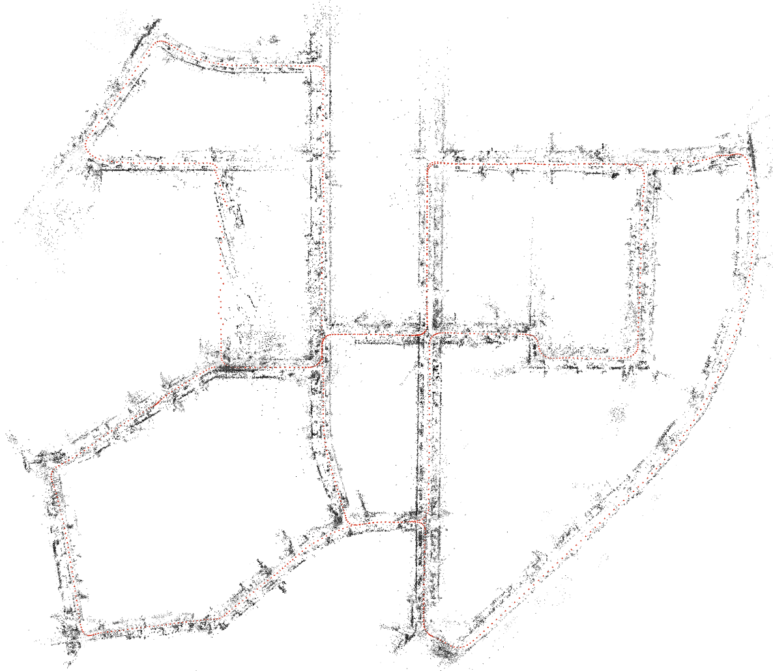
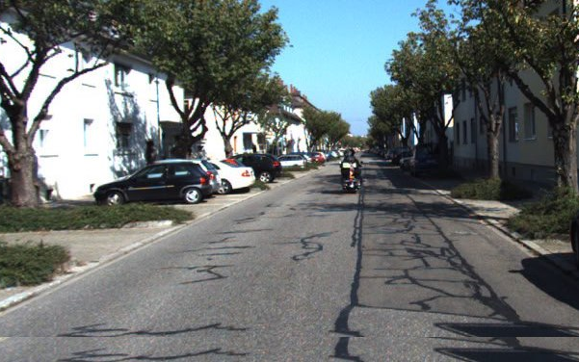
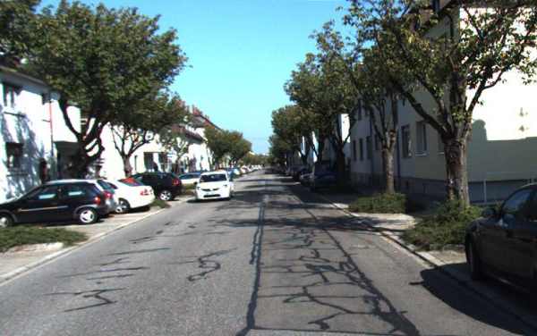
粗粒度匹配
细粒度匹配
特征点
描述子
图像
描述子
地图关键帧
待定位图像
特征
提取器

Slide 6





相机位姿顶点
地图点云结构顶点
$$T_{c_{j}}^{g}$$
$$T_{c_{j+1}}^{g}$$
$$T_{c_{j+2}}^{g}$$
$$T_{c_{j+n}}^{g}$$
……
相邻帧边
地图关键帧边
$$\left\{p_{m}^{g} | m=1,…, N_{P}\right\}$$
地图观测边
地图点先验边

